Slide 1

“Reflexiones en torno a las modificaciones del informe de auditoría y su efecto en el ejercicio de la Revisoría Fiscal.”

Slide 2

Contexto
  Un breve recorrido por el Informe de Auditoria y la regulación actual.
  Antecedentes al proyecto de modificaciones
Principales Cambios
Reflexiones
Conclusiones
“Reflexiones en torno a las modificaciones del informe de auditoría y su efecto en el ejercicio de la Revisoría Fiscal.”

Slide 3
Contexto
Breve recorrido por la legislación actual
Artículo 7o. De las normas de auditoría generalmente aceptadas.
Las normas de auditoría generalmente aceptadas, se relacionan con las cualidades profesionales del Contador Público, con el empleo de su buen juicio en la ejecución de su examen y en su informe referente al mismo.
Las normas de auditoría son las siguientes:
1. Normas personales
2. Normas relativas a la ejecución del trabajo.
3. Normas relativas a la rendición de informes
Ley 43 de 1990

Slide 4
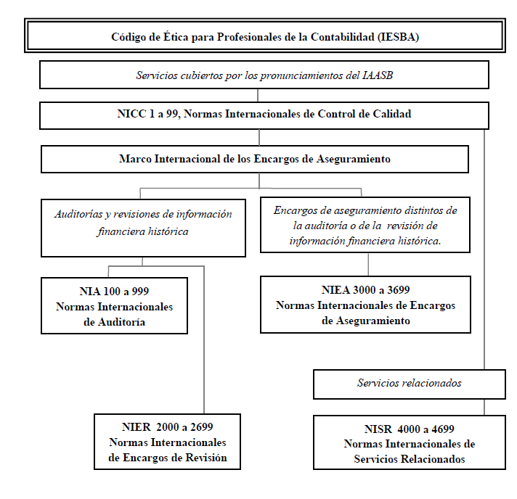
Contexto Regulación Actual
Ley 1314 /09 y Decreto 2420/15
Ley 43/90
Art. 207/8
Art. 209

Slide 5

Los responsables del Gobierno de la Compañías y los “Supervisores” comprenden la naturaleza , utilidad y aplicación de cada uno de los servicios de aseguramiento
1 ¿Cuál es la responsabilidad de los prestadores de los servicios de aseguramiento en relación con la cultura contable de los usuarios de sus servicios?

Slide 6
Contexto
Regulación Actual
Marco Técnico Normativo de las Normas de Aseguramiento de la Información
Artículo 1.2.1.3 Aplicación de las NIA por el revisor fiscal. El revisor fiscal aplicará las NIA, anexas a este Libro, en cumplimiento de las responsabilidades contenidas en los artículos 207, numeral 7, y 208 del Código de Comercio, en relación con el dictamen de los estados financieros.
Articulo 1.2.1.4. Aplicación de las ISAE por el revisor fiscal. El revisor fiscal aplicará las ISAE, anexas a este título, en desarrollo de las responsabilidades contenidas en el artículo 209 del Código de Comercio, relacionadas con la evaluación del cumplimiento de las disposiciones estatutarias y de la asamblea o junta de socios y con la evaluación del control interno.
Decreto Único 2420 de 2015
Modificaciones:
Decreto 2496 de 2015
Decreto 2131 de 2016

Slide 7
Contexto
Regulación Actual
Marco Técnico Normativo de las Normas de Aseguramiento de la Información
Decreto 2420/15
Artículo 1.2.1.5 Opinión o concepto del revisor fiscal. Para efectos de la aplicación del artículo 1. 2.1.4 del presente Decreto no será necesario que el revisor fiscal prepare informes separados, pero si que exprese una opinión o concepto sobre cada uno de los temas contenidos en ellos. El Consejo Técnico de la Contaduría Pública expedirá las orientaciones técnicas necesarias para estos fines.
Decreto 2496/15
Artículo 1.2.1.5. Opinión del revisor fiscal. Para efectos de la aplicación del articulo 1.2.1.2., no será necesario que el revisor fiscal prepare informes separados, pero si que exprese una opinión sobre cada uno de los temas para contenidos en ellos. El Consejo Técnico la Contaduría Pública expedir a las orientaciones técnicas necesarias estos fines.
Decreto Único 2420 de 2015
Modificaciones:
Decreto 2496 de 2015
Decreto 2131 de 2016

Slide 8
¿Qué sucede con la incorporación de las Normas Internacionales al trabajo del Revisor Fiscal?
La Normas aplicables incorporan una serie de términos técnicos propios de cada auditoria. (H. Bermúdez)
Ejemplo:
Auditoría Financiera
Seguridad Razonable
Incorrección Material
Evidencia
Juicio Profesional
Materialidad
Se precisa que la Revisoría Fiscal tiene como labor principal la realización de tres auditorias. Financiera, de Control Interno y de Cumplimiento (Informe ROSC 2003)

Slide 9

¿Qué sucede con la incorporación de las Normas Internacionales al trabajo del Revisor Fiscal?
La Normas aplicables incorporan un orden ( proceso para llevar a cabo una auditoria) que finaliza en una conclusión o informe.
Proceso que implica la posible aplicación 36 normas
2, ¿ Comprenden los profesionales que llevan a cabo este proceso la complejidad y la técnica y de otro lado los usuarios comprenden la importancia de la realización del trabajo con la aplicación de las normas, lo que representa en términos de valor agregado para la calidad y confianza en la información ?

Slide 10
¿Qué sucede con la incorporación de las Normas Internacionales al trabajo del Revisor Fiscal?
Los aseguradores deben revaluar la practica en torno al uso de minutas o modelos de informe, son orientaciones pero no son de uso obligatorio, en cambio aplicar los requisitos de la norma si.
Considerar usuarios específicos de los informes (Gran Bretaña - The Future of Corporate Reporting – creating the dynamics for change- MORE – CORE)
Es necesario diferencias los informes de cada una de las auditorias requeridas al revisor
En relación con la ejecución del trabajo deben decidir si realizan las auditorias requeridas de manera independiente o realizarlas de manera articulada, apoyadas en otras (H. Bermudez)

Slide 11
¿Qué sucede con la incorporación de las Normas Internacionales al trabajo del Revisor Fiscal?
Los informes se soportan en evidencia y la evidencia en la aplicación de procedimientos de auditoria.
En todas partes, la legislación incluye requerimientos adicionales de información a incluir en la opinión de los estados financieros (?? Revisoria Fiscal = Auditor Financiero?? ¿¿Auditoria Financiera = Verificación del Cumplimiento regulatorio??
Todos los informes requieren seguir requisitos de forma.
La calidad de la información financiera, depende de la calidad de los preparadores y administradores (GC).
Expresado lo anterior, en la fortaleza del control interno (operacionales, información, regulación)

Slide 12

Los profesionales de la Contaduría, comprenden la técnica (ciencia), realizan procesos de investigación, formación, opinión frente a las regulaciones emitidas o por emitir

Slide 13

Antecedentes al proyecto de modificaciones

Slide 14

Importancia de las modificaciones en el Informe del Auditor
En la última década ocurrieron una serie de acontecimientos entre ellos importantes escándalos financieros producidos al inicio del siglo XXI y las crisis financieras internacionales.
Su consecuencia: Desajustes en la economía, perdida de confianza en los mercados financieros y causó una recesión global internacional. Así mismo, la pérdida de confianza en la información financiera.
La reacción: Tomar medidas que contribuyan a la estabilidad financiera y a aumentar la confianza del mercado (Recomendaciones FSB, Fortalecimiento regulación prudencial)
Algunas de estas medidas se han producido en el ámbito de la auditoría con el principal objetivo de garantizar la calidad de la información financiera a través de la realización de auditorías de calidad

Slide 15

LAS INVESTIGACIONES PREVIAS
IAASB- 2009: El informe no calificado del auditor: un estudio de las percepciones de los usuarios, efectos en las decisiones de los usuarios y en los procesos de decisión, recomendaciones par futuras investigaciones
AICPA – IAASB- 2008: Reino Unido y Nueva Zelanda : Investigación sobre la expectativa de la Auditoría y las brechas entre el desempeño y la comprensión de los Usuarios- las mejoras deseadas en el Informe de Auditoría
AICPA – IAASB-2009 Inversionistas, Auditores y Prestamistas- Entendimiento del mensaje transmitido por el informe de auditoría estándar
2009 Percepciones de los Usuarios de los Estados Financieros del Informe de Auditoría ISA 700 de IAASB en Alemania y los Países Bajos

Slide 16
Investigaciones Previas
Objetivos
El informe del auditor no calificado: un estudio de las percepciones de los usuarios, los efectos sobre las decisiones de los usuarios y los procesos de decisión, y las direcciones para la investigación futura (mayo de 2009)
Un estudio de las percepciones de los usuarios frente al informe no calificado de una auditoria financiera y los efectos en la toma de decisiones
Identificar y proporcionar información sobre la naturaleza y las causas subyacentes de las percepciones de los usuarios con respecto al informe del auditor calificado.
Identificar de que manera y cómo un informe de auditoria no calificado influye en los juicios de los usuarios.

Slide 17
Investigaciones previas Conclusiones
Diferencias en las percepciones
Identifican percepciones erróneas frente a la responsabilidad del auditor vs responsabilidad del preparador
Algunos usuarios pueden no comprenden el nivel de aseguramiento que se pretende transmitir en el informe del auditor y lo relacionan con el concepto de materialidad “As one CFO said, “materiality levels are more secret than the Coca Cola formula.””
Todos entienden que los auditores no auditan las cuentas al centavo
El informe del auditor no calificado: un estudio de las percepciones de los usuarios, los efectos sobre las decisiones de los usuarios y los procesos de decisión, y las direcciones para la investigación futura (mayo de 2009)

Slide 18

Investigaciones previas Conclusiones
Los directores piensa que el nivel de aseguramiento es superior si se contrata una de las big-four en relación con otra firma no reconocida, creen que los informes realizados bajo estándares PCAOB son superiores en calidad
La opinión si reservas sobre el Control Interno aumenta la confiabilidad EF
No les interesa la forma corta o larga del informe
Piensan que incluir el concepto de “ Empresa en marcha” es de utilidad
El informe del auditor no calificado: un estudio de las percepciones de los usuarios, los efectos sobre las decisiones de los usuarios y los procesos de decisión, y las direcciones para la investigación futura (mayo de 2009)

Slide 19
Investigaciones previas Conclusiones
Influencia respecto de la toma de decisiones
Los usuarios de los EF no leen el informe completo, solo la opinión.
Los banqueros e inversores piensa que no es de su interés, constituye un requisito de SEC.
Los usuarios no entienden el contenido, es un documento de liberación legal- Cumplimiento.
Para los analistas, es útil para determinar el precio de la acción.
Los supervisores “desbordan” la adecuada relación.
El informe del auditor no calificado: un estudio de las percepciones de los usuarios, los efectos sobre las decisiones de los usuarios y los procesos de decisión, y las direcciones para la investigación futura (mayo de 2009)

Slide 20
Antecedentes al proyecto de modificaciones
Los reguladores estadounidenses dieron una respuesta legislativa muy rápida ante el escándalo Enron, que se concretó en la Ley SarbanesOxley (SOX), publicada en 2002, regulación que se extendió más allá de las fronteras norteamericanas (US Congress, 2002).
Quizás uno de los aspectos más importantes de la Ley SOX fue el establecimiento del Public Company Accounting Oversight Board (PCAOB) organismo responsable de la supervisión de los auditores con el objetivo de proteger el interés público

Slide 21
Antecedentes al proyecto de modificaciones
La Unión Europa por su parte realizó investigaciones en el campo contable y de auditoria En 2010 se publicó el Libro Verde Política de auditoría: Lecciones de la crisis en 2010.
Tomó medidas que buscan fortalecer el crecimiento económico y la confianza en la información mediante una nueva regulación europea sobre la auditoría. Publicó la Directiva 2006/43/EC (UE, 2006), que sustituía a la Octava Directiva 84/253/EEC (UE, 1984), el articulado de la Directiva gira en torno a la independencia de los auditores, la utilización de las Normas Internacionales de Auditoría (NIA) , como normas de auditoría comunes en todos los estados miembros (IAASB, 2011, 2013).
En 2014 la publicó la Directiva 2014/56/ UE, relativa a la auditoría legal de las cuentas anuales y de las cuentas consolidadas, que modifica a la Directiva 2006/43/CE y su Reglamento 537/2014, incorporan mecanismos para fortalecer el sistema de supervisión pública

Slide 22
Antecedentes al proyecto de modificaciones
En el Reglamento se insiste en la importancia de que el informe de auditoría esté bien fundamentado, exigiendo que incluya información sobre independencia y sobre la capacidad de la auditoría para detectar irregularidades.
Se les exige a los auditores de EIP que preparen también un informe para el Comité de Auditoría como forma de fomentar el diálogo entre ambos.
el Informe Anual de Transparencia (IAT) añade nuevas exigencias a las contempladas en la Directiva anterior, relacionadas básicame.
No obstante, el Reglamento europeo va un poco más allá de las propuestas del IAASB al exigir confirmación de la coherencia entre el informe de auditoría y el informe del comité de auditoría, una declaración de independencia y la inclusión de todos los servicios prestados. La cuota total de mercado de las Big4 supera el 90% en la gran mayoría de los estados miembros (UE, 2010). Estos datos revelan una elevadísima concentración y ponen de manifiesto que a pesar de ser la auditoría una profesión regulada, los servicios que se prestan presentan diferenciación para sus clientes.
En este sentido, hay que tener presente que el nivel de concentración es un índice que tiene gran contenido informativo debido a que cuanto mayor es su valor más lejos está el mercado de actuar en condiciones de competencia perfecta

Slide 23
Antecedentes al proyecto de modificaciones
La regulación de la comunidad llevo a que los países que la integra modificaran su regulación para incluir sus recomendaciones:
España, emitió la Ley 22/2015, de 20 de julio, de Auditoría de Cuentas nacida también con el deseo de contribuir a la estabilidad financiera y a aumentar la confianza del mercado, dedicando el Capítulo IV del Título I, a la auditoría en las EIP. Entre otras cuestiones, incorpora:
Un régimen riguroso para preservar la independencia del auditor,
Introdujo los principios que deben regir el sistema de supervisión pública
El régimen de incompatibilidades como la limitación de honorarios como un medio para limitar la dependencia económica del auditor.
La rotación es una medida de salvaguarda vinculada a la independencia
Los esfuerzos de transparencia de la Ley se centran en el refuerzo
El informe de auditoría es un documento mercantil que, tal y como está definido va más allá de expresar la opinión ya que debe recoger una declaración sobre incertidumbres significativas, una descripción de los riesgos más significativos y ver la concordancia o no del informe de gestión del contenido de dicho informe identificando los posibles riesgos por incorrecciones materiales y en dar información relacionada con la independencia del auditor.

Slide 24

Modificaciones al informe de Auditoria Financiera

Slide 25
¿ A partir de cuando son efectivos los cambios?
El IAASB (2015) publicó nuevos requisitos para la elaboración del informe de auditoria, los cuales serán aplicables a auditorias de estados financieros que incluyan ejercicios terminados en o después del 15 diciembre de 2016.

Slide 26
Modificaciones al informe de Auditoria Financiera
“….se trata de un trabajo que tomó alrededor de 9 años. De ninguna manera es un resultado improvisado. También es clave subrayar que el trabajo inició con una investigación sobre las percepciones de los auditores y de los usuarios de sus informes, que pusieron de presente varias insatisfacciones” ( Hernando Bermúdez)
“El hecho de que el auditor aporte mayor transparencia sobre la auditoria es una cuestión de interés público. Aumentar el valor comunicativo del informe es crucial para el valor que se percibe de la auditoria de los estados financieros” (Arnold Schilder)

Slide 27
¿Cuáles son los beneficios del nuevo modelo de informe?
El IAASB plantea objetivo general del proyecto mejorar el valor informativo del informe del auditor en el interés público, dar mayor transparencia e información mas relevante en el informe de la auditoria.
Beneficios:
Mejorar las comunicaciones entre los inversionistas y el auditor, así como del auditor con los encargados del gobierno.
Mayor atención por parte de la administración y de los responsables de las preparación de los estados financieros a las revelaciones que se referencien en el informe del auditor
Renovación en el centro de atención del auditor sobre asuntos que se deben comunicar en el informe del auditor, lo podría ocasionar un incremento del escepticismo profesional.

Slide 28
¿Qué estándares fueron modificados – revisados?
NIA 700 (Revisada), Formación de la opinión y emisión del informe de auditoría sobre
los estados financieros
NIA 701, Comunicación de las cuestiones clave de la auditoría en el informe de auditoría emitido por un auditor independiente.
NIA 705 (Revisada), Opinión modificada en el informe de auditoría emitido por un
auditor independiente.
NIA 706 (Revisada), Párrafos de énfasis y párrafos sobre otras cuestiones en el
informe de auditoría emitido por un auditor independiente,
NIA 570 (Revisada), Empresa en funcionamiento
NIA 260 (Revisada), Comunicación con los responsables del gobierno de la entidad ..
Modificaciones de concordancia con otras NIA

Slide 29
¿Cuáles son los principales cambios?
ENTIDADES EN GENERAL
Modificaciones en la estructura del Informe ( El párrafo de la opinión se presenta en primer lugar) Los cambios a la NIA 700 y 701,incluyen una descripción mas amplia de las responsabilidades de la administración y del auditor incluidas aquellas relativas a Negocio en Marcha, debido a esto estas secciones pueden presentarse por separado en un informe adiciona Informar expresamente en relación con la aplicación de las normas de ética y en particular sobre la independencia respecto de la entidad auditada En relación con otra información que se anexa a los estados financieros o que por disposiciones legales se debe revelar, se requiere mayor descripción frente al trabajo realizado y su responsabilidad sobre dicha información. Empresa en Marcha
ENTIDADES DE INTERES PUBLICO
Identificar el Socio a Cargo Incluir “Key Audit matters” NIA 701

Slide 30
¿Cuáles son los principales cambios?
“Un cambio en el enfoque de manera que deja de ser una mera opinión con o sin salvedades e incluya información más relevante que ayude a los usuarios en la toma de decisiones” KPMG
Una nueva Norma “ NIA 701 COMUNICACIÓN DE LAS CUESTIONES CLAVE DE LA AUDITORIA EN EL INFORME EMITIDO POR UN AUDITOR INDEPENDIENTE”
Se requiere mayor revelación del auditor sobre las áreas de mayor esfuerzo o importancia durante el proceso de ejecución de la auditoria.
El auditor debe determinar aquellas cuestiones claves que requieren de atención significativa en el desarrollo de la auditoria

Slide 31
¿Cuáles son los principales cambios?
“ NIA 701 COMUNICACIÓN DE LAS CUESTIONES CLAVE DE LA AUDITORIA EN EL INFORME EMITIDO POR UN AUDITOR INDEPENDIENTE”
El auditor debe determinar aquellas cuestiones claves que requieren de atención significativa en el desarrollo de la auditoria
Indicar las dificultades en el proceso de auditoria del los inventarios
Áreas de mayor riesgo de error material o riesgos identificados en el proceso de valoración de riesgos que requieren de mayor atención
Juicios representativos por parte de la dirección o el auditor, como por ejemplo estimaciones contables e incertidumbres en dicha estimación

Slide 32
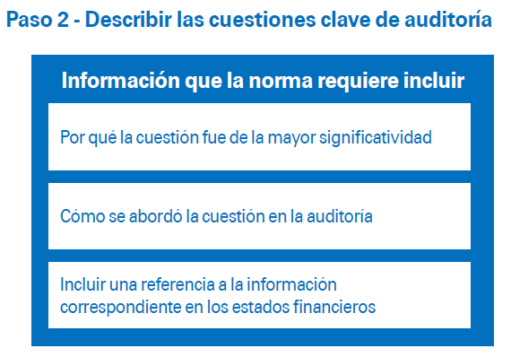
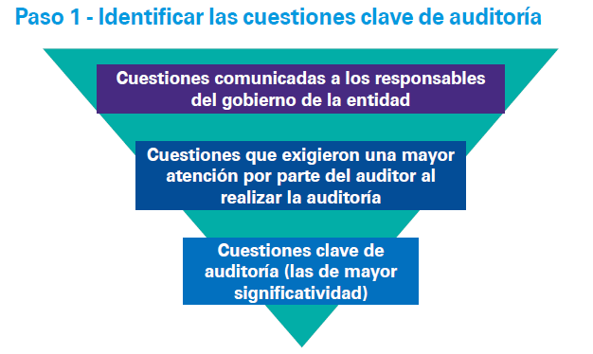
Cuestiones Clave “Key Audit Matters”
Fuente: KPMG

Slide 33
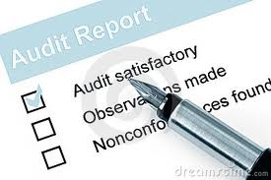
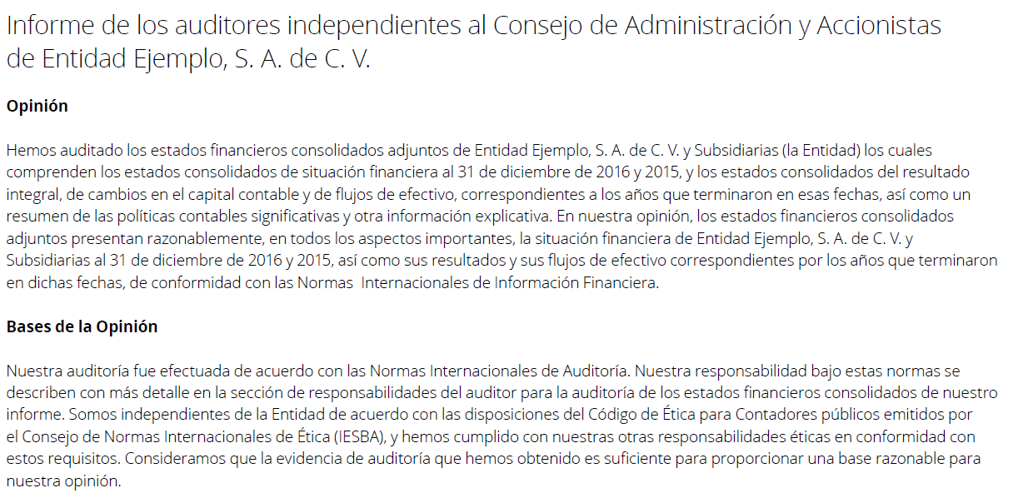
Informe Ejemplo
“Opinión” se presenta en
primer lugar
Declaración sobre la independencia
del auditor y el cumplimiento de las
responsabilidades éticas

Slide 34
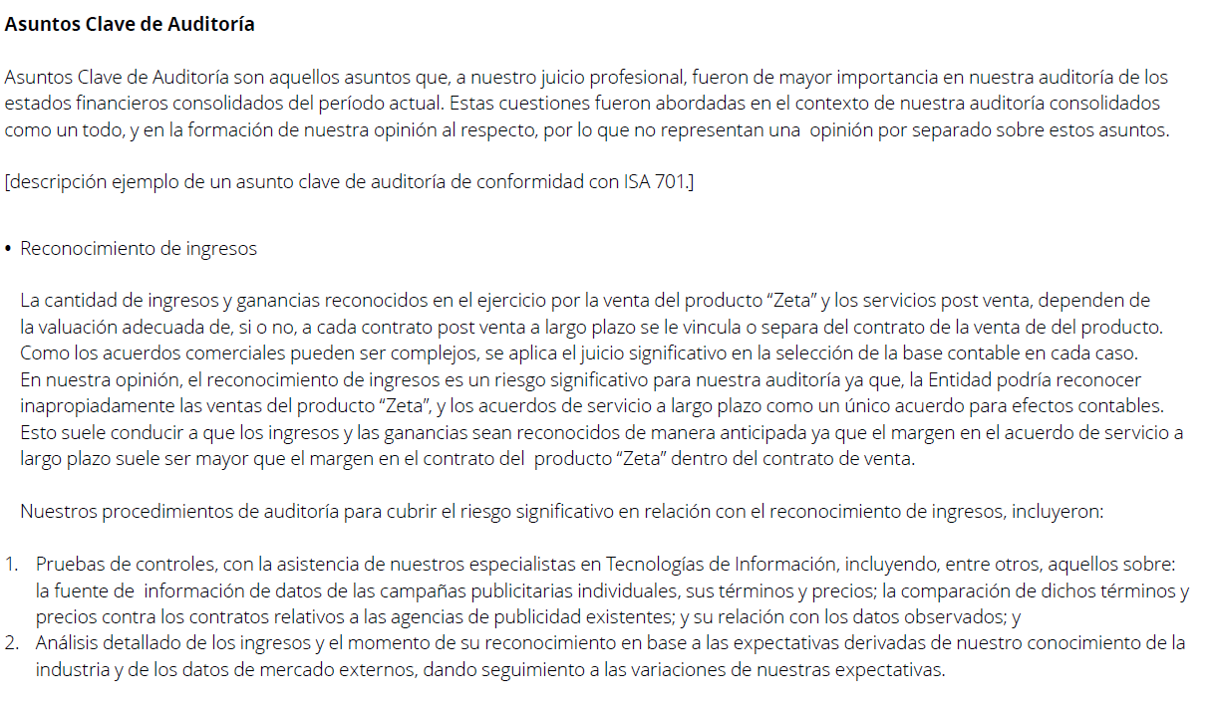
Informe Ejemplo
Nueva sección para comunicar los asuntos
clave de auditoría (KAM).

Slide 35
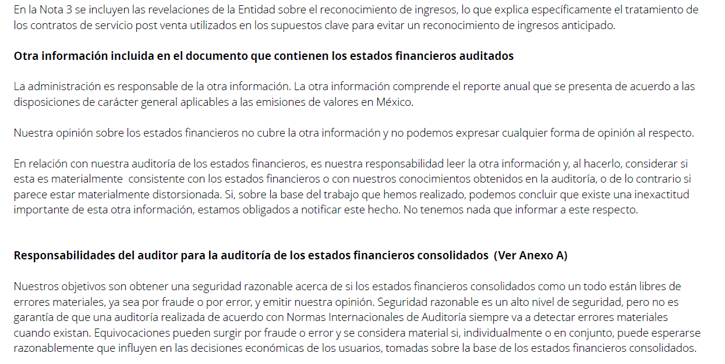
Informe Ejemplo

Slide 36
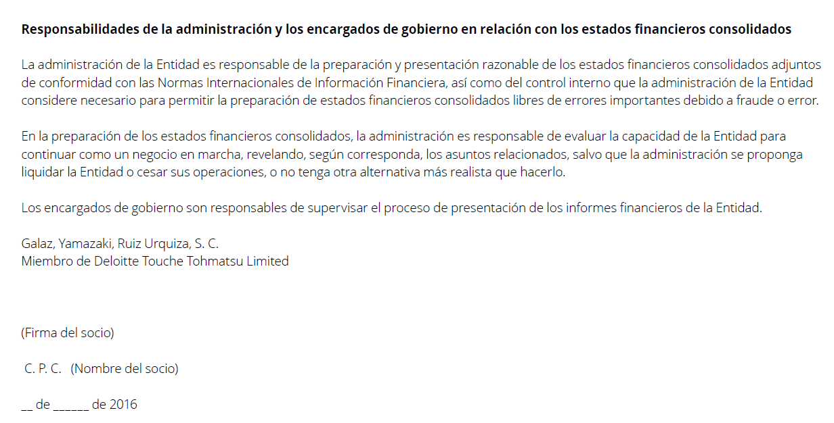
Informe Ejemplo

Slide 37
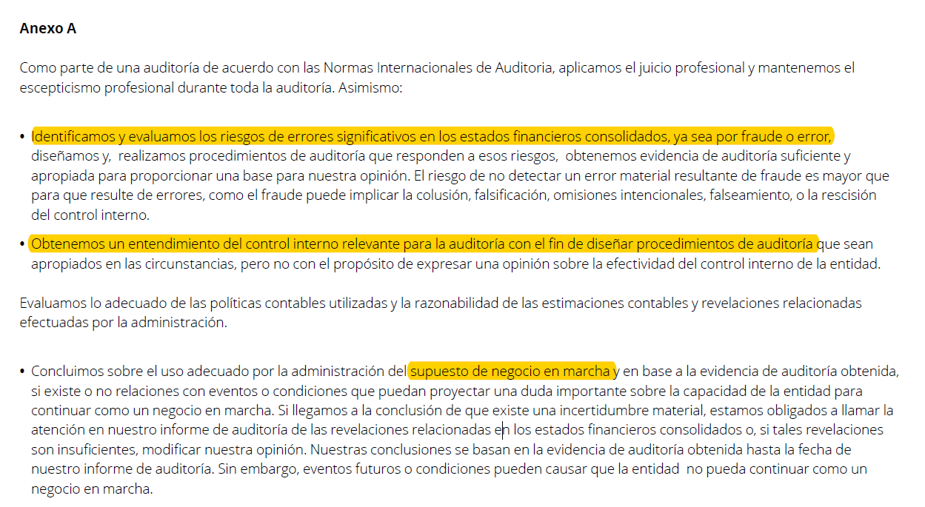
Informe Ejemplo
Mejora en el Informe del auditor relativo a
negocio en marcha, incluye:
•• Descripción de las respectivas responsabilidades de la gerencia y el auditor sobre negocio en marcha,
•• Una sección por separado cuando existe incertidumbre material y es adecuado revelarlo, bajo el título “Incertidumbre material relacionada con Negocio enMarcha”,

Slide 38
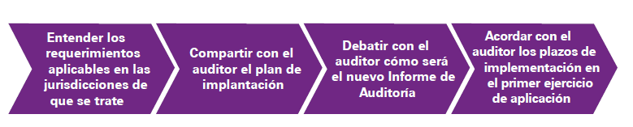
¿Cómo prepararse?
Capacitarse
Concientizar
En Colombia el CTCP, emitió para comentarios las enmiendas en 2016, se espera que en diciembre de 2017 se incorporen las modificaciones del informe y que esta inicien su vigencia a partir de 2018
El Comité Adhoren de aseguramiento, recomendó su incorporación a la legislación Colombiana

Slide 39
Reflexiones adicionales
Todos los procesos de cambio requieren de la participación de los afectados, la profesión, el gobierno de las entidades, las instituciones reguladoras y supervisoras entre otros- Todo proceso de cambio necesita líderes- ausentes en el proceso en Colombia.
Los procesos de participación requieren que haya procesos de comunicación fluidos y en todos los sentidos
La comunicación requiere que los participante tengan un nivel de conocimiento apropiado para que la misma sea eficaz.
Se requiere fortalecer el conocimiento y utilizar las herramientas disponibles de los organismos internacionales.
Las personas que realicen la preparación de la información, las auditorias y supervisión, requieren perfiles elevados de conocimiento y de comportamiento ético.
Unidos conocimiento, investigación y comunicación, los cambios propuestos mejoraran la comprensión, calidad y confianza en la información financiera.

Slide 40
Referencias Bibliográficas utilizadas
Web IFAC – IAASB -http://www.iaasb.org/new-auditors-report
Web Universidad Javeriana, Contrapartidas Hernando Bermúdez Gómez
Deloitte: Nuevo Informe de Auditoria Publicación: WEB
KPMG: Nuevo Informe de Auditoria, web España
CTCP, actas del comité de aseguramiento, publicaciones para comentarios.

Slide 41


Slide 42
¿ Los usuarios de la Revisoría Fiscal comprenden la importancia de la realización de estas tres auditorias?
¿Comprenden la terminología que introduce la realización de esta función con aplicación del Marco Técnico NAI?
¿Los diferentes Usuarios de los informes del revisor fiscal o de los Auditores
Comprenden realmente el trasfondo de esta Terminología?

